Slide 1


Desafio UniSoma 2026
Ensala+ ABC
Equipe 14 · [Nome 1]

Slide 2



Nossa equipe
Equipe 14
[Nome 1]
[Curso] / [Universidade]
Papel na equipe: [modelagem, código, interface…]

Slide 3

O problema da ONG
Equipe 14
Principais restrições e requisitos
Disponibilidade: aluno da manhã só vai para turma da manhã (e o mesmo para a tarde)
Nosso entendimento
1
Todo semestre a equipe distribui centenas de jovens em turmas da Manhã e da Tarde à mão: horas de trabalho, retrabalho e turmas desequilibradas, além de erros de cadastro descobertos tarde demais.
Capacidade: nenhuma turma passa do limite de vagas
2
Equilíbrio: turmas do mesmo turno com no máx. 1 aluno de diferença e proporção de gênero similar
3
Ler o Excel da ONG, tratar erros de digitação, alertar TODAS as inconsistências de uma vez e gravar o resultado no mesmo Excel
4

Slide 4



Nossa solução
Equipe 14
Em uma frase
Um aplicativo de 2 cliques que lê a planilha de matriculados e, com um modelo matemático de otimização, monta em segundos as turmas mais equilibradas possíveis — já gravadas no Excel da ONG.
Ótimo, não “no olho”
Pega erro antes do problema
Relatório pronto
MILP lexicográfico: tamanho igual (±1) e menor desvio de gênero matematicamente possível, provado pelo solver.
Corrige “manha”, “feminino”…; aponta sexo/turno inválidos, nomes duplicados e falta de vagas — tudo numa única execução.
PDF com totais, gráfico de meninos/meninas por turma e lista de pendências para a coordenação.

Slide 5




Modelagem matemática
Equipe 14
Função objetivo
Lexicográfica: (1) se faltar vaga, priorizar ordem de matrícula; (2) min. diferença de tamanho; (3) min. diferença de meninos/meninas; (4) min. desvio da proporção do turno; (5) separar homônimos.
Tecnologia
Linguagem: Python 3.12.9
Biblioteca de otimização: PuLP
Solver: HiGHS (MILP branch-and-cut) · CBC reserva
Interface: Tkinter + .exe (PyInstaller)
Relatório: ReportLab + Matplotlib
Variáveis de decisão
Fase 1: f_t, m_t ∈ ℤ₊ (meninas/meninos por turma) e z_i ∈ {0,1} (aluno recebe vaga). Fase 2: x_it ∈ {0,1} (aluno i na turma t).
Restrições
Turno do aluno · f_t + m_t ≤ vagas · Σ z_i = mín(alunos, vagas) · maior − menor turma ≤ 1 · quebra de simetria. Decomposição exata: 900 alunos em ~1 s.

Slide 6
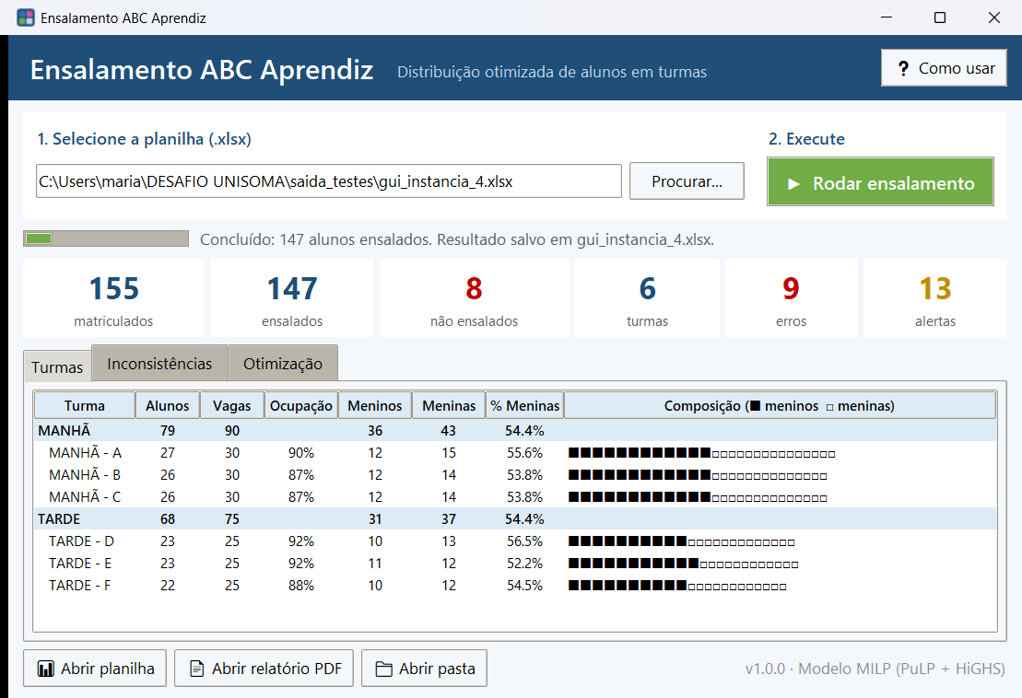

Nosso aplicativo
Equipe 14
Como usar
Abrir o Ensalamento.exe e escolher a planilha de matriculados
1
Clicar em “Rodar ensalamento” — resultado em segundos
2
Conferir turmas e pendências; abrir planilha e relatório PDF
3

Slide 7
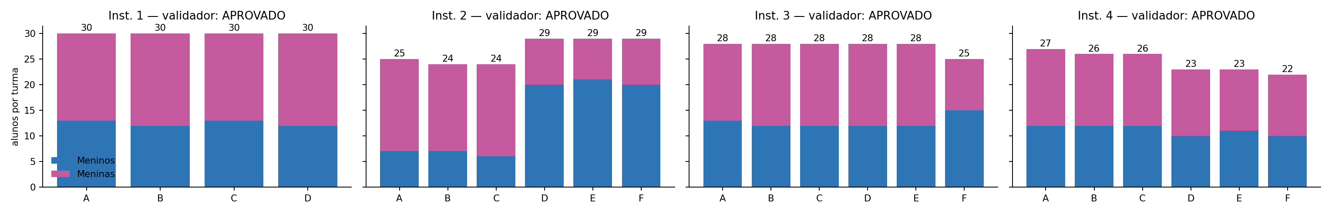
Nossos resultados
Equipe 14
4 / 4
< 1 s
≤ 3 p.p.
instâncias APROVADAS pelo validador oficial (+ 10 cenários extremos testados)
por instância (900 alunos / 26 turmas em ~1 s)
desvio de gênero por turma — o mínimo possível com números inteiros

Slide 8



Impacto para a ABC Aprendiz
Equipe 14
Antes
Depois
Benefício
Horas montando turmas à mão em planilha, conferindo vagas e proporções; erros de cadastro aparecem só depois, gerando retrabalho.
2 cliques: o modelo monta as turmas ótimas em segundos e lista todas as pendências de uma vez, direto no Excel que a equipe já usa.
Equipe livre para focar na educação; turmas justas e equilibradas para os jovens; decisões transparentes com relatório.

Slide 9
Obrigado
Equipe 14 · Ensala+ ABC
[Nome 1]

